Slide 1
LC11 : Molécules de la santé

Slide 2
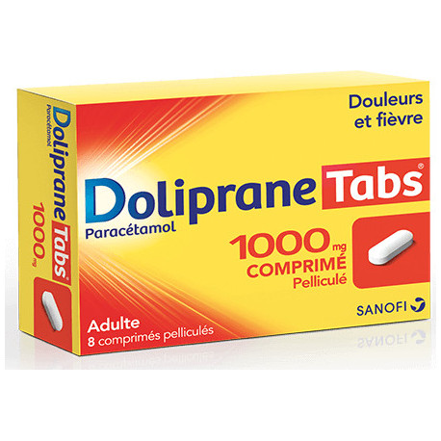
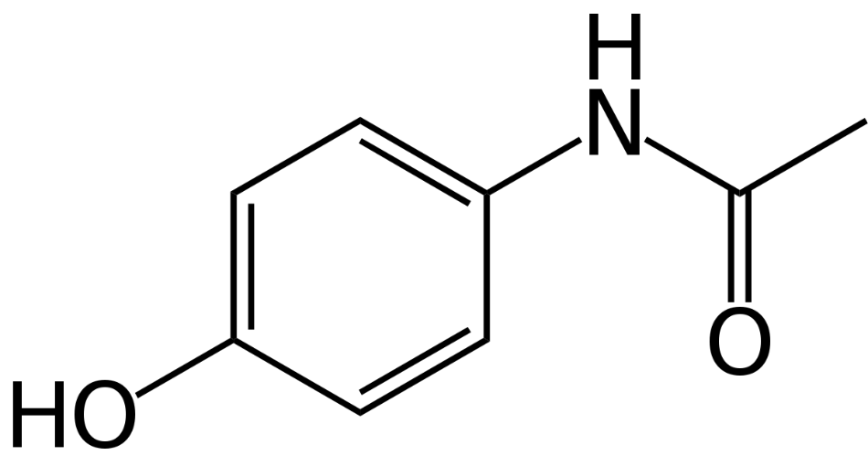
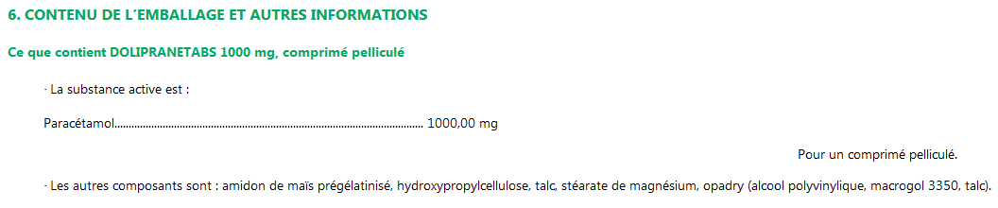
Le paracétamol
Un médicament contient :
au moins une principe actif ;
des excipients.

Slide 3
Développement d’un médicament
Substance active probable
Recherche sur des organismes vivants
Etudes cliniques
Brevet
AMM
Commercialisation du princeps
10 ans
Médicament générique

Slide 4
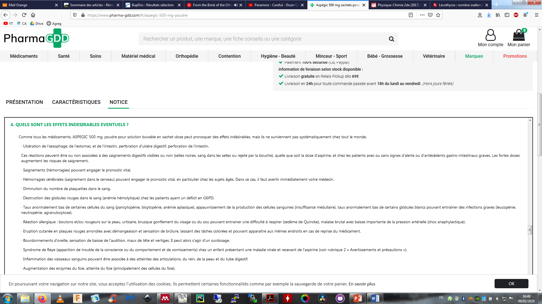
Effets indésirables : cas de l’aspirine

Slide 5
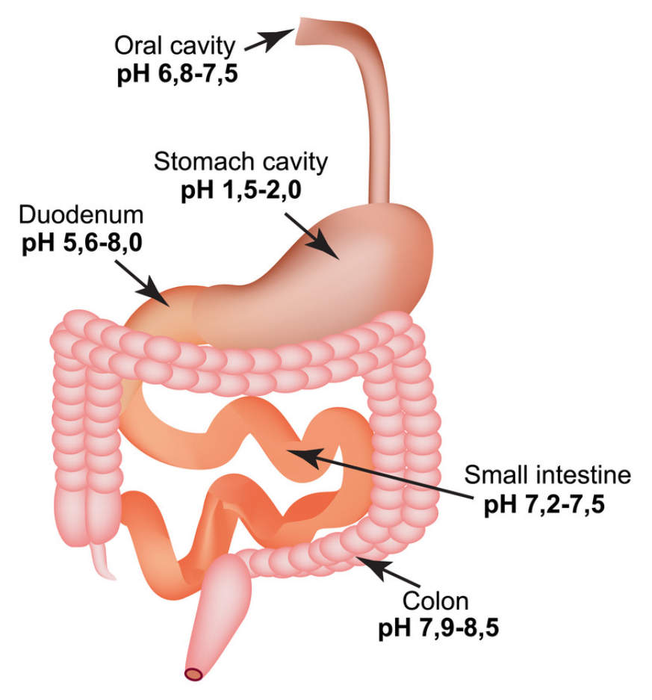
pH du système digestif

Slide 6
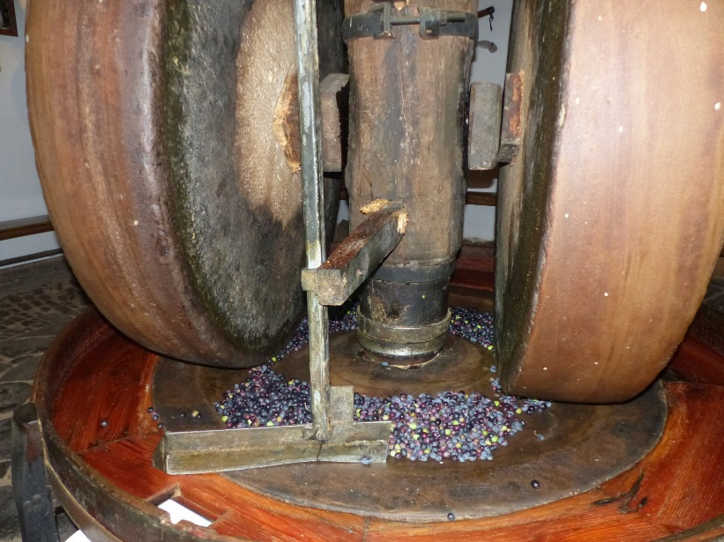
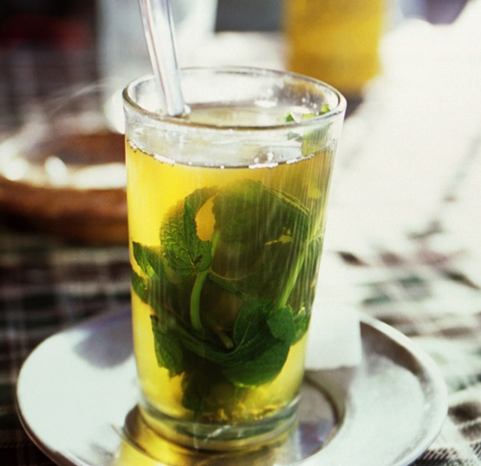
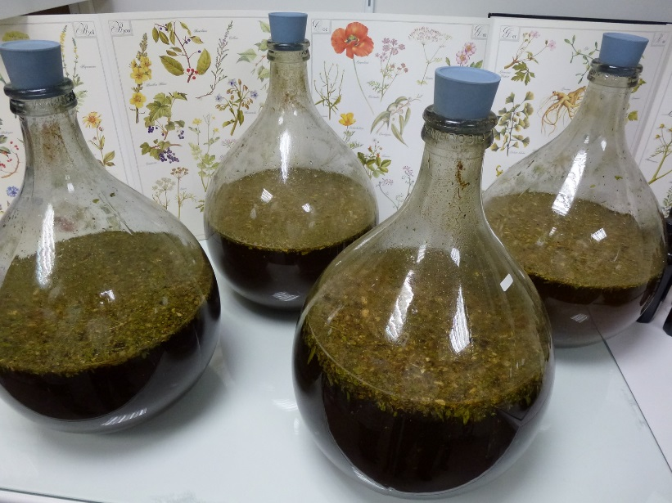
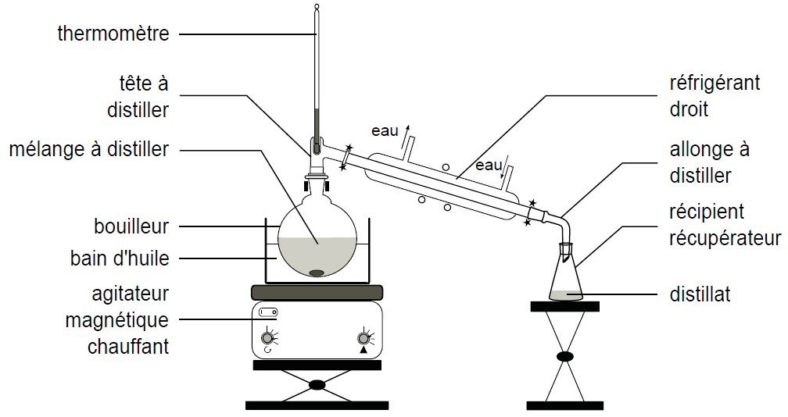
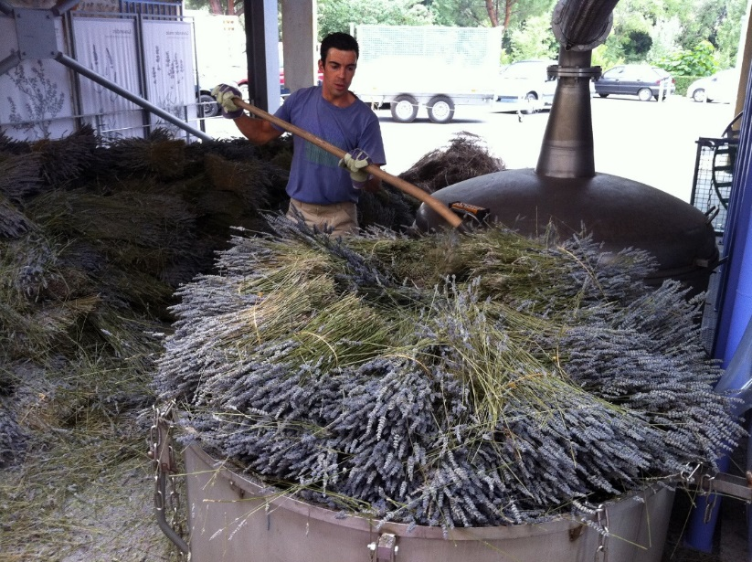
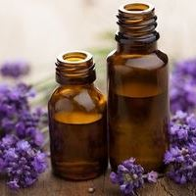
De multiples méthodes d’extraction
Expression
Infusion
Macération
Hydrodistillation de la lavande

Slide 7
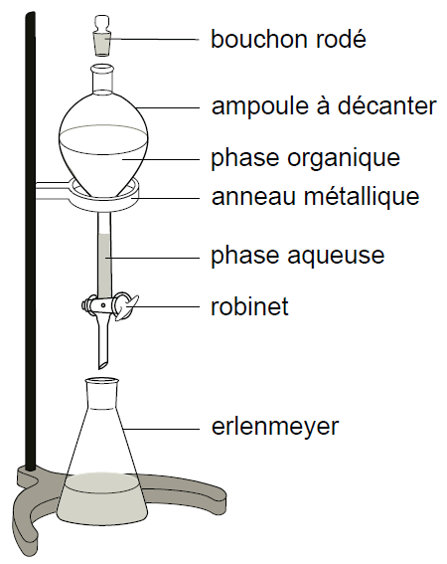
Extraction de l’eugénol
 | Eau | Ethanol | Ether
Solubilité de l’eugénol | Peu soluble | Soluble | Soluble
Densité | 1,0 | 0,79 | 0,71
Miscibilité avec l’eau |  | Miscible | Non miscible

Slide 8
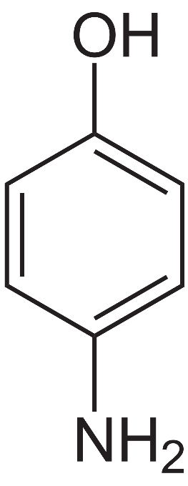
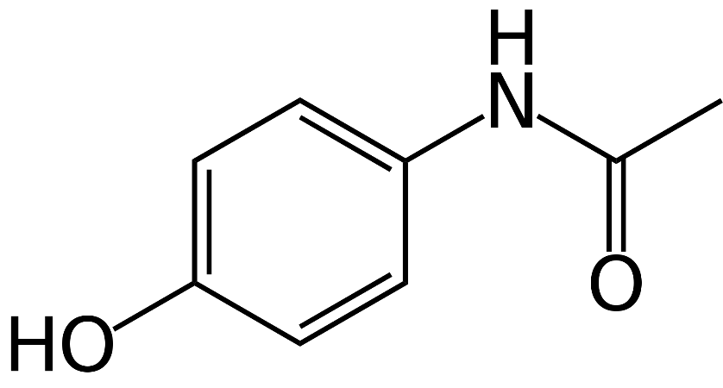
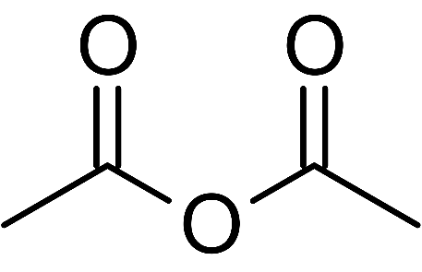
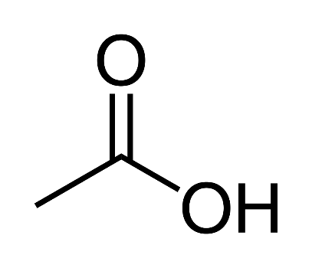
Synthèse du paracétamol – Equation de réaction
+
→
+
Paracétamol

Slide 9
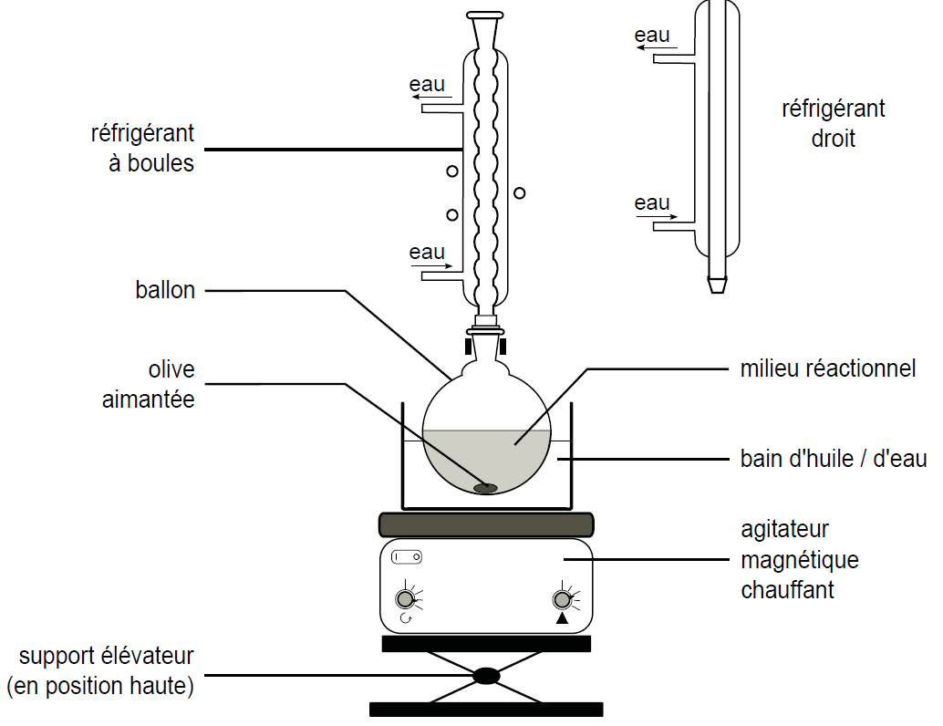
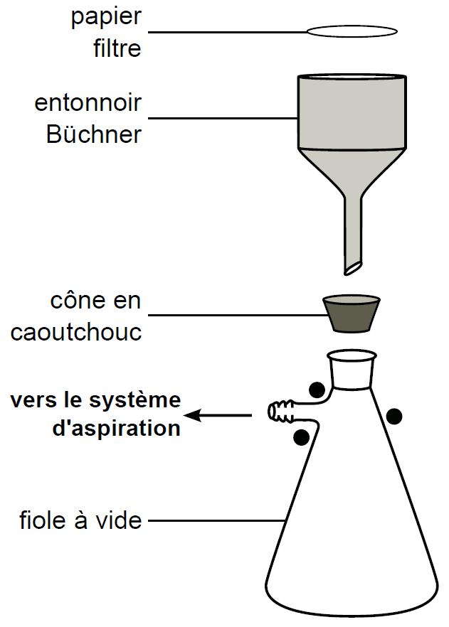
Synthèse du paracétamol – Montage
Chauffage à reflux
Filtrage sous vide

Slide 10
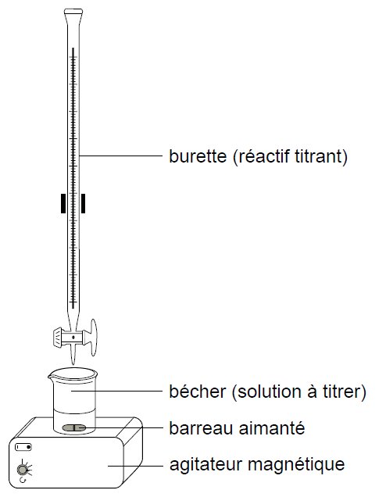

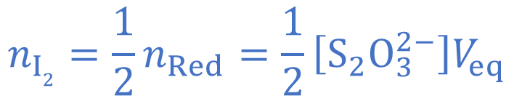

Dosage du I₂ contenu dans la Bétadine®
E.I. | n_{I2} | n_{Red} | 0 | 0
Equivalence | n_{I2}-x_{eq}=0 | n_{Red}-2x_{eq}=0 | 2x_{eq} | x_{eq}
$$I_{2(aq)}^{}+2S_{2}O_{3(aq)}^{2−}→2I_{(aq)}^{−}+S_{4}O_{6(aq)}^{2−}$$
$$S_{2}O_{3(aq)}^{2−}$$
$$I_{2(aq)}^{}$$
$$n_{I2}=\frac{1}{2}n_{Red}=\frac{1}{2}\left[{S_{2}O}_{3}^{2−}\right]V_{eq}$$

Slide 11
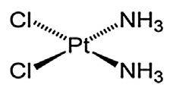
La chimie au service de la santé
Les médicaments : des molécules organique mais pas seulement…
Cisplatine
Antiseptique et désinfectants : souvent des composés inorganiques
Compléments alimentaires : Vitamine C, etc.

